Slide 1
ویژه کارکنان مراکز بهداشتی دانشگاه علوم پزشکی رفسنجان
8 آذر 1401/کارگاه مهارت های همسرداری
کاری از مرکز تحقیقات عوامل اجتماعی موثر بر سلامت با همکاری واحد سلامت روان معاونت بهداشتی دانشگاه علوم پزشکی رفسنجان
سعید پوررکن الدینی کارشناس ارشد روانشناسی بالینی مدرس ازدواج و خانواده عضو انجمن ازدواج و خانواده 09139912285

Slide 2
بسم الله الرحمن الرح‍يم

Slide 3
آموزش زندگی خانواده
FLE
(ّّFamily Life Education)

Slide 4

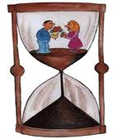
ازدواج چیست؟:
پیوندی قراردادي بين دو انسان از جنس مقابل به منظور نوازشگری و نوازش گیری عاطفی، جنسی و والدی است.
خانواده نوازشگاه است
نه بنگاه!
نه آوردگاه!
و نه حتی آسایشگاه!

Slide 5

خانواده شکل چیست؟

Slide 6

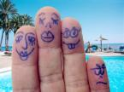
تعريف خانواده چيست؟
یک سیستم پیچیده و پویای عاطفی، اجتماعی و فرهنگی متشکل از اشخاص چند نسل است که برای تامین نیازهای رشدی، امنیت و هویت باهم زندگی می کنند.

Slide 7

لذت ها و رضایت های زندگی خانوادگی
دشواری ها و محدودیت های زندگی خانوادگی
زندگی مشترک با وجود همه این لذات و دشواری ها چه دستاوردهایی برای شما داشته است؟

Slide 8
جمع بندی:
خانواده یک سیستم رشدی است، نه یک دستگاه رفاهی
یعنی:
زندگی مشترک مجموعه درهم تنیده ای از لذت ها، رضایت ها و دشواری ها را دارد (نگاه واقع بینانه به زندگی مشترک)
مانند سایر حوزه های زندگی، در خانواده هم رشد و دشواری با هم همراهند.
عوامل رشدی در ازدواج و زندگی خانوادگی:
پاسخ به نیازها، چالش، خروج از منیت و خودمحوری.

Slide 9

سایر مزاياي زندگی خانوادگی
  سلامتي و بهبود بيشتر در بيماري ها
  طول عمر بيشتر
  رضايت جنسي بيشتر
  ثروت و جايگاه اقتصادي بالاتر
  رشد عاطفي و تحصيلي بهتر كودكان در حضور هردو والد
  افزايش انعطاف پذيري دربرابر استرس
  كاهش اختلالات روانشناختي
  به طور كلي افزايش سلامت جسمي، رواني، ‌اجتماعي و معنوي
خانوادۀ سالم سلول بنيادين جامعه سالم است

Slide 10

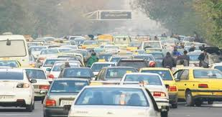
استعاره ای مربوط به زندگی خانوادگی
زندگی مشترک در مقایسه با زندگی مجردی مثل رانندگی در جاده است با رانندگی در شهر.
گاهی خسته کننده می شود، اشتباه در آن پر خسارت تر است ولی اهداف بلندتری را دنبال می کند.

Slide 11
استعاره های مربوط به زندگی خانوادگی
ما با ازدواج چند نفر می شویم؟

Slide 12
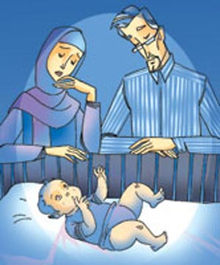
استعاره های مربوط به زندگی خانوادگی
ما با ازدواج چند نفر می شویم؟
رابطه زوج مانند فرزند (از نوزادی تا بزرگسالی) آنان است.

Slide 13
استعاره های مربوط به زندگی خانوادگی
ما با ازدواج چند نفر می شویم؟
رابطه زوج مانند فرزند (از نوزادی تا بزرگسالی) آنان است.
برای بقاء و رشد نیاز به تغذیه، بهداشت و محافظت دارد.

Slide 14

استعاره های مربوط به زندگی خانوادگی
رابطه زوجی مانند سرمایه شرکت دونفره است
و یا زندگی مشترک مثل سفر دریایی دو نفره است.

Slide 15
استعاره های مربوط به زندگی خانوادگی
رابطه زوجی مانند سرمایه شرکت دونفره است
و یا زندگی مشترک مثل سفر دریایی دو نفره است.
در سود و زیان آن هردو شریک هستند.

Slide 16

استعاره های مربوط به زندگی خانوادگی
ازدواج مانند مهاجرت به کشوری دیگر می باشد.

Slide 17
استعاره های مربوط به زندگی خانوادگی
ازدواج مانند مهاجرت به کشوری دیگر می باشد.
مهاجرت موفق، مستلزم آمادگیهای قبلی و سازگاری با قوانین، فرهنگ و عرف جامعه جدید است.

Slide 18

استعاره های مربوط به زندگی خانوادگی
خانواده مثل خانه است:

Slide 19
استعاره های مربوط به زندگی خانوادگی
خانواده مثل خانه است:
یعنی نیاز به ستون، سقف: نیازهای اساسی ازدواج
در و دیوار: مرزها و حریم های رابطه زوجی
سیستم تنظیم دمای مطلوب: گفتگوی موثر
سیستم دفع فاضلاب: کدورت زدایی
دکوراسیون: افتخارات اعضای خانواده
فضاهای داخلی مجزا دارد: حریم های بین اعضای خانواده

Slide 20
خانواده سالم و موفق
رضایت و پایداری
(زندگی مشترک خوشحال و بادوام)

Slide 21
بخش چهارم:
نیازهای رابطه زوجی

Slide 22
کلام عاطفی
تغدیه رابطه (جذابیت)
رضایت جنسی
ابرازمحبت غیر کلامی
مهارتهای زندگی زناشویی
گفتگوی همدلانه
توزیع قدرت
کدورت زدایی (صمیمیت)
حفاظت از حریم ها (تعهد)
عبور از
تعارض
مدیریت خشم
مرزهای درون سیستم (استراحت)
مرزهای برون سیستم

Slide 23
بخش پنجم:
نوازشگری در زندگی خانوادگی

Slide 24
چرخه نوازشگری
پاسخ متقابل
رضایت
پاسخ
نیاز به نوازش و توجه
عدم پاسخ
Notes:
توجه یعنی حواست به طرف باشد.

Slide 25
چرخه نوازشگری
پاسخ متقابل
رضایت
پاسخ
نیاز به نوازش و توجه
حمله
عدم پاسخ
کناره گیری
Notes:
توجه یعنی حواست به طرف باشد.

Slide 26
چرخه نوازشگری
پاسخ متقابل
رضایت
پاسخ
نیاز به نوازش و توجه
حمله طرف مقابل
حمله
کناره گیری طرف مقابل
عدم پاسخ
حمله طرف مقابل
کناره گیری
کناره گیری طرف مقابل
Notes:
توجه یعنی حواست به طرف باشد.

Slide 27
چرخه نوازشگری
پاسخ متقابل
رضایت
پاسخ
نیاز به نوازش و توجه
حمله طرف مقابل
حمله
کناره گیری طرف مقابل
عدم پاسخ
حمله طرف مقابل
کناره گیری
کناره گیری طرف مقابل
Notes:
توجه یعنی حواست به طرف باشد.

Slide 28
چرخه نوازشگری
پاسخ متقابل
رضایت
پاسخ
نیاز به نوازش و توجه
حمله طرف مقابل
حمله
کناره گیری طرف مقابل
عدم پاسخ
حمله طرف مقابل
کناره گیری
کناره گیری طرف مقابل
طلاق و جدایی
فرسودگی زناشویی
طلاق عاطفی
Notes:
توجه یعنی حواست به طرف باشد.

Slide 29
چرخه نوازشگری
پاسخ متقابل
رضایت
پاسخ
نیاز به نوازش و توجه
حمله طرف مقابل
حمله
کناره گیری طرف مقابل
عدم پاسخ
حمله طرف مقابل
کناره گیری
کناره گیری طرف مقابل
طلاق و جدایی
فرسودگی زناشویی
طلاق عاطفی
Notes:
توجه یعنی حواست به طرف باشد.

Slide 30


افزايش اندوخته عاطفي(بانک عاطفی)
اندوخته عاطفي:
نسبت لحظات مثبت به لحظات منفي
(اين نسبت از پنج به يک بيشتر باشد)
چگونه مي توان اين اندوخته را افزايش داد؟

Slide 31
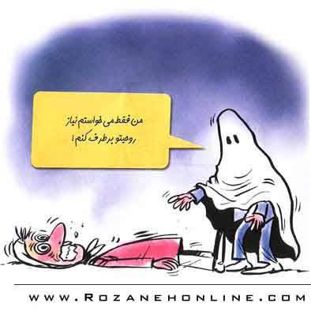
شیوه های نوازشگری یا غنی سازی اندوخته عاطفی
یا تغذیه روابط عاطفی
  ابراز محبت های کلامی نامشروط(کلام مهرآمیز)
  تحسین و تایید و تشویق نا مشروط
  تقدیر و تقویت نا مشروط
  نوازش چشمی، پوستی و آغوش
  هدیه (بخصوص غیرمنتظره)
  بازی و اوقات خوش
  فعالیت مشترک (برای باهم بودن)
  ارائه خدمات، مراقبت و دلسوزی بدون منت
  احترام نا مشروط (به همسر و خانواده اش)
  استقبال و بدرقه
  ملاحظه نا مشروط (نرنجاندن)
  روابط جنسی رضایت بخش
حواستون به تمام نيازهاي همسرتون باشه. چه روحي، چه مادي

Slide 32
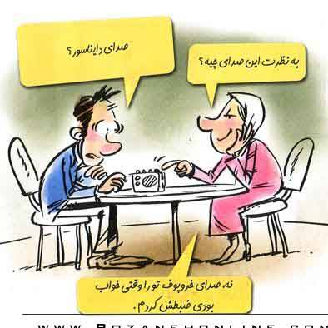
تمرین:
چندتا از ویژگی های مثبت همسرتان را
بدون اما و اگر
بنویسید

Slide 33
تمرین:
چندتا از ویژگی های مثبت همسرتان را بدون اما و اگر بنویسید
(فن تحسین به جای عیب یابی)
توجه و تمرکز بر ویژگی های مثبت همسر
(درک و انعکاس ویژگی های مثبت همسر)
چه احساسی را تجربه کردید؟
چه نتیجه ای گرفتید؟
Notes:
تحسین حال خود تحسین کننده را هم خوب میکند.(شکر نعمت نعمتت افزون کند)
به جای عیب یابی/ استعاره لمس آیکون های برنامه های گوشی برای توجه به ویژگی شخصیتی/

Slide 34
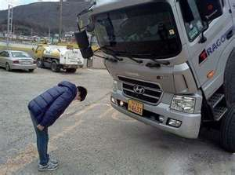
قانون تقویت و تنبیه
رفتارهای مثبت همسر و فرزندان با تقویت و واکنش مثبت، ادامه پیدا می کنند.
رفتارهای مثبت همسر و فرزندان با بی تفاوتی و یا تنبیه (واکنش منفی: تمسخر، بی ارزش سازی، مقایسه، کوچک نمایی و...) خاموش می شوند.
تشکر و قدردانی:
درک و انعکاس کارهای مثبتی که همسرمان انجام می دهد.
Notes:
ارزش زدایی، تحقیر، تمسخر، کوچک نمایی،

Slide 35

آغوش و نوازش پوستی و چشمی
همسرتان دوست دارد چگونه او را نوازش کنید؟

Slide 36

  چیستی رابطه جنسی مطلوب
عشق و محبت
احساس امنیت
و آرامش
  قبل
  حین
  بعد
  فرایند
sex
احساس احترام
و ارزشمندی
  تخلیه جنسی رضایت جنسی
Notes:
چیستی سکس به جای چگونگی سکس
استعاره سکس روی آسفالت(تخلیه-آب شور) یا روی تشک و بستر نرم(ارضاع-آب شیرین)

Slide 37
ملاک های سکس نرمال
(چگونگی سکس مطلوب)
رضایت دو طرف
اذیت نشدن دو طرف
شیوه اجرا با توافق دو طرف

Slide 38
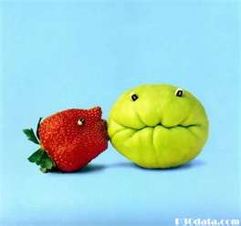
تقویت روابط جنسی
  ضرورت آمادگی و آماده سازی عاطفی و روانی قبل از سکس
  گفتگوی درباره مسائل، انتظارات و تخیلات جنسی برای کشف تفاوت های فردی و پاسخ مناسب تر
  شناخت اندام همسر، نقاط تحریک و رعایت نرمی و ظرافت متعادل در تحریک
  توسعه رفتار جنسی به کلامی، دیداری، لمسی، نوازش و ماساژ(حتی بدون مقاربت)
Notes:
تماشای همسر/ حمام رفتن با همسر
استفاده از ارگاسم ترکیبی در خانم ها

Slide 39
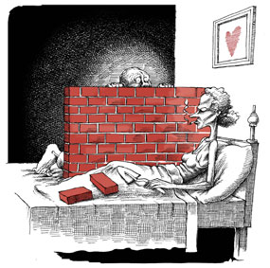
تقویت روابط جنسی
  حتی در صورت فقدان میل جنسی رفتار جنسی غیر مقاربتی تعطیل نشود.
  میل جنسی در برابر تداعی های ناخوشایند حسی، عاطفی و روانی، بسیار آسیب پذیر است (میل جنسی لوس ترین میل هاست)
  توجه به بهداشت، خوش بویی، زیبایی شخصی و اتاق خواب
  پیگیری رفتار جنسی بعد از ارضاء (به خصوص نوازش و تشکر)
  خلاقیت در سکس: مثل ماساژ بوسه، تحریک غیر منتظره، پوزیشن های متفاوت
Notes:
تماشای همسر/ حمام رفتن با همسر

Slide 40
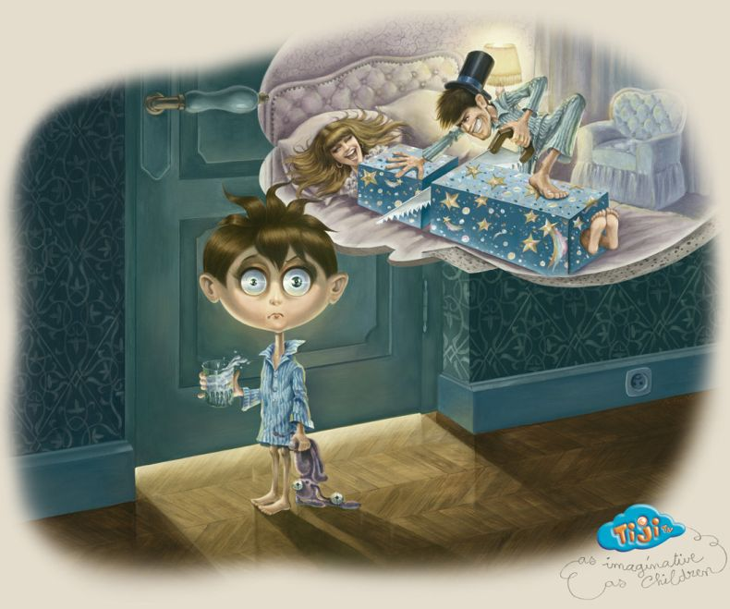
تقویت روابط جنسی
  تجربه جنسی در زمان ها و مکان های غیر تکراری
  شوخی های جنسی: رفتار جنسی را از تکلیف به تفریح تبدیل کنید تا از یکنواخت شدن همسر جلوگیری کنید.
  در سکس پیشقدم باشید.
  سکس را گرو کشی نکنید.
  پذیرش: پرهیز از انتقاد و عیبجویی نسبت به اندام و رفتار جنسی همسر
  پرهیز از تماشای فیلم های پورنوگرافی
  پرهیز از مصرف الکل و سایر مواد روان گردان
Notes:
تماشای پورن، انتظارات جنسی را غیر واقع بینانه، و احساس کفایت و کارآمدی جنسی طرفین را کاهش می دهد.
مصرف الکل و مواد روانگردان هم احساس کفایت جنسی زوج را کاهش می دهد.

Slide 41
کلام عاطفی
تغدیه رابطه (جذابیت)
رضایت جنسی
ابرازمحبت غیر کلامی
مهارتهای زندگی زناشویی
کدورت زدایی (صمیمیت)

Slide 42
انواع گفتگو در خانواده
  گفتگو های عاطفی(تغذیه رابطه): کلام مهرآمیز، کلام تایید آمیز، کلام تشویق آمیز، تحسین، تقدیر، اوقات خوش و ....
  مطالبه گری
  درددل و همدلی
  برای مدیریت خشم
  مذاکره حل مساله، تصمیم گیری و حل تعارض
در گفتگو از هرنوع که باشد لازم است قواعدی مشترک و کلی رعایت شود.

Slide 43
گفتگوی موثر سالم
یا
گفتگوی مناسب
(چیستی گفتگو)
هدف گفتگوی مناسب:
انتقال پیام با کمترین خطا با رعایت احترام و انصاف
به صورت برد-برد (I-You)

Slide 44
چگونگی گفتگوی مناسب
گیرنده (شنونده)
فرستنده (گوینده)
محیط (زمان و مکان)

Slide 45
چگونگی گفتگوی مناسب
حرف خوب زدن
شکل پیام: کلامی و غیر کلامی
جنس پيام: ايده ها، افکار، اخبار، احساسات، خواسته ها و سوال ها
گیرنده (شنونده)
فرستنده (گوینده)
بازخورد(پاسخ)
محیط (زمان و مکان)

Slide 46
چگونگی گفتگوی مناسب
حرف خوب زدن
شکل پیام: کلامی و غیر کلامی
جنس پيام: ايده ها، افکار، اخبار، احساسات، خواسته ها و سوال ها
خوب حرف زدن:
توجه به مخاطب
تمرکز بر خود و موضوع
شفافیت
اختصار
استفاده از کلمات و جملات مناسب
گیرنده (شنونده)
فرستنده (گوینده)
بازخورد(پاسخ)
محیط (زمان و مکان)

Slide 47
چگونگی گفتگوی مناسب
حرف خوب زدن
شکل پیام: کلامی و غیر کلامی
جنس پيام: ايده ها، افکار، اخبار، احساسات، خواسته ها و سوال ها
خوب گوش دادن:
(گوش دادن فعال)
توجه به گوینده
تمرکز بر مطلب برای درک
کاوش و پیگیری
همدلی(انعکاس احساس طرف)
جمع بندی (انعکاس محتوا)
خوب حرف زدن:
توجه به مخاطب
تمرکز بر خود و موضوع
شفافیت
اختصار
استفاده از کلمات و جملات مناسب
گیرنده (شنونده)
فرستنده (گوینده)
بازخورد(پاسخ)
محیط (زمان و مکان)

Slide 48
  بیرونی
  ذهنی: (ترجمه نامناسب پیام ها)
    قضاوت
    پیش داوری
    ذهن خوانی
    مرور ذهنی نظر خودمان
    بزرگنمایی نکات منفی
    فیلتر کردن پیام های مثبت
    و....
  رفتاری:
حذف پارازیت ها
عوامل مزاحم و مخرب گفتگو:

Slide 49
  رفتاری:
      مقایسه
      سرزنش
      برچسب
      نصیحت
      توهین
      تحقیر و تمسخر
      تهدید
      تعمیم
      طرد
      بازخواست
      عوض کردن بی موقع موضوع
حذف پارازیت ها
عوامل مزاحم و مخرب گفتگو:

Slide 50
قوانین گفتگوی مناسب
(چگونگی گفتگوی مناسب)
هدف گفتگوی مناسب:
(چیستی گفتگوی مناسب)
انتقال پیام با کمترین خطا با رعایت احترام و انصاف
به صورت برد-برد (I-You)
همدلی
انتخاب زمان و مکان مناسب(به جا حرف زدن)
انتخاب کلمات و جملات مناسب(حرف خوب زدن)
تنظیم زبان بدن و مراقبت از پیام های غیرکلامی
خوب حرف زدن: توجه، تمرکز، شفاف، مختصر و مفید
خوب گوش دادن: توجه، تمرکز، کاوش، انعکاس محتوا و احساس
حذف پارازیت های:
  بیرونی
  ذهنی (قضاوت و پیش داوری، ذهن خوانی، مرور ذهنی نظر خودمان، توجه انتخابی، بزرگنمایی و....)
  رفتاری (مقایسه، سرزنش، برچسب، نصیحت، توهین، تحقیر، تمسخر، تهدید، تعمیم، تحمیق یا ساکت کردن ، عوض کردن موضوع، یکی به دو کردن، حق به جانب بودن و بازخواست)

Slide 51

چه برداشتی از این تصویر دارید؟

Slide 52
عوارض دردل نکردن و مطالبه نکردن:
سرکوب عواطف و نیازها، و آسیب به خودمان و رابطه است
Notes:
عوارض درد دل و همدلی نکردن

Slide 53
چرا درد دل نمی کنیم؟

Slide 54
چرا درد دل نمی کنیم؟
نگران از رنجش همسر
نگرانی از واکنش همسر
نگرانی از آسیب دیدن رابطه

Slide 55

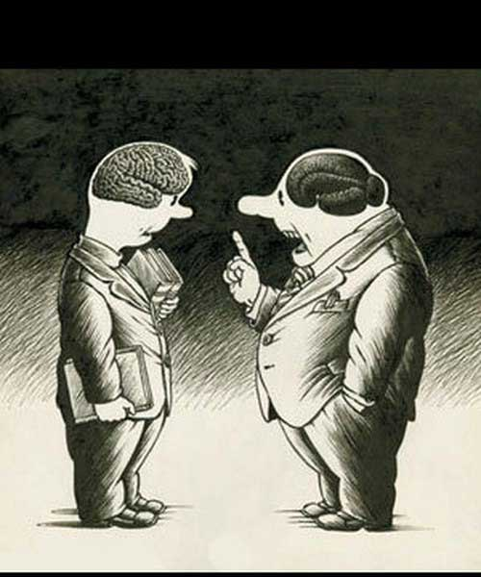
استفاده از جملات مناسب
اين دو جمله را با هم مقايسه كنيد:
1- تو آدم بی انصافی هستی، همیشه درباره خانواده من بد فکر می کنی.
2- دیروز سر ناهار که گفتی خانواده من فقط به فکر خوشی خودشون هستند دلخور شدم.

Slide 56
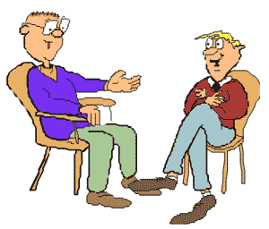
1- تو آدم بی انصافی هستی(قضاوت)، همیشه(تعمیم) درمورد خانواده من بد فکر میکنی(ذهن خوانی).
2-دیروز سر ناهار که گفتی خانواده من فقط به فکر خوشی خودشون هستند دلخور شدم.
جمله من به روش XYZ
X: بیان موقعيت به جای كلي گوي و تعميم بي مورد (همیشه و هیچوقت)
Y: صحبت درباره رفتار به جای شخصیت طرف(اجتناب از برچسب)
Z: بیان احساس، درخواست يا نظر خود به جای قضاوت یا ذهن خوانی

Slide 57


خشم چيست؟
Notes:
قبل از تغییر هر پدیده ای باید آن را درست شناخت، بنابراین برای مدیریت خشم باید با ماهیت آن به درستی آشنا شویم.
آدرنالین (اپی نفرین) راکه از غدد فوق کلیوی با هدف بالا نگاه داشتن فشار خون در هنگام هیجان شدید ترشح می کند، هورمون خشم نامیده اند. خشم در بخش هیپوتالاموس مغز شکل می گیرد، جایی که اعمال غیر ارادی ما را کنترل می کند. بیماری هایی اعم از عفونت والتهاب مغزی
پرکاری غده تیروئید
وجود تومور مغزی
هیپوگلیسمی (پایین بودن مزمن قند خون)
حساسیت های غذایی و آلرژی ؛
تخم مرغ - شیر- شکلات – نوشابه – ذرت – نمک - ادویه جات
سوء تغذیه و گرسنگی
میتواند به تشدید خشم منجر شود.

Slide 58
خشم چيست؟
خشم، هیجانی است كه در واکنشی طبیعی (غریزی) به شرایطی که مورد انتظار من نیست بروز می کند.
خشم یک حالت روانی چهار بعدی است:
  برانگیختگی فیزیولوژیک
  احساس ذهنی
  بروز چهره ای
  و با انگیزش تخریب و حمله برای دفاع از قلمرو و حریم شخصی است.
اين احساس مي‎تواند از يك احساس رنجش خفيف شروع شده و تا يك عصبانيت شديد را در برگيرد. (طیف خشم)
Notes:
قبل از تغییر هر پدیده ای باید آن را درست شناخت، بنابراین برای مدیریت خشم باید با ماهیت آن به درستی آشنا شویم.
آدرنالین (اپی نفرین) راکه از غدد فوق کلیوی با هدف بالا نگاه داشتن فشار خون در هنگام هیجان شدید ترشح می کند، هورمون خشم نامیده اند. خشم در بخش هیپوتالاموس مغز شکل می گیرد، جایی که اعمال غیر ارادی ما را کنترل می کند. بیماری هایی اعم از عفونت والتهاب مغزی
پرکاری غده تیروئید
وجود تومور مغزی
هیپوگلیسمی (پایین بودن مزمن قند خون)
حساسیت های غذایی و آلرژی ؛
تخم مرغ - شیر- شکلات – نوشابه – ذرت – نمک - ادویه جات
سوء تغذیه و گرسنگی
میتواند به تشدید خشم منجر شود.

Slide 59
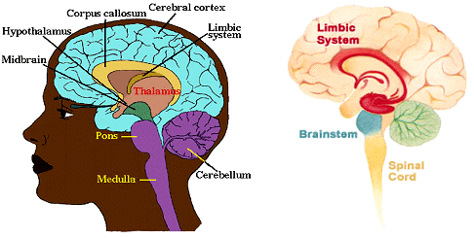

Slide 60
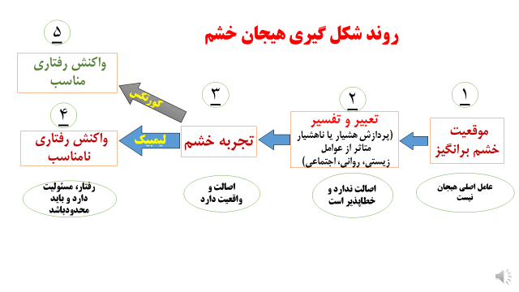
مراحل و شیوه های مدیریت و مهار خشم
گام های مدیریت خشم و رنجش
خودآگاهی هیجانی(تشخیص به موقع)
مکث برای آرام سازی: سنجش شدت خشم
چالش شناختی با افکار آشفته کننده
واکنش رفتاری مناسب (پاسخ مناسب)
روشهای بلند مدت (مقاوم سازی)

Slide 61
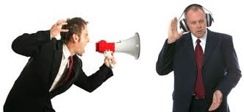
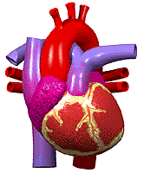

علائم هشدار در مورد خشم
(مهم برای تشخيص به موقع)
گام اول:
خودآگاهی هیجانی
تشخیص علائم فیزیولوژیک(آژیر قرمز):
در هنگام خشم، در بدن شما چه رخ می دهد؟
  تو الان خشمگین هستی!!!
افزايش ضربان قلب
منقبض شدن عضلات
داغ شدن يا يخ كردن
بيحس شدن برخي قسمت هاي بدن
احساس سنگینی در سینه
تغيير تنفس
Notes:
استعاره خشم بهمن و یا خشم سیل
ضرورت تشخیص به موقع علایم فیزیولوژیک به عنوان زنگ خطر اوج گیری خشم و ورود به آستانه پرخاشگری تشریح شود.

Slide 62

گام اول:
خودآگاهی هیجانی
(خشم مثل سیل و یا بهمن)
پیش بینی هیجان به کمک:
پیش بینی موقعیت بیرونی (آژیر زرد):
شما در چه موقعیتهایی خشمگین می شوید؟
پیش بینی شرایط درونی (آژیر زرد):
شما در چه شرایطی خشمگین می شوید؟
  تو در معرض خشمگین شدن قرار داری!!!
  پس مراقب باش
Notes:
استعاره خشم بهمن و یا خشم سیل
ضرورت تشخیص به موقع علایم فیزیولوژیک به عنوان زنگ خطر اوج گیری خشم و ورود به آستانه پرخاشگری تشریح شود.

Slide 63
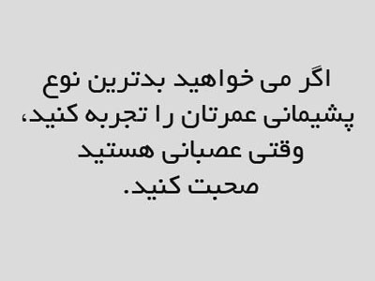


گام دوم:
مکث برای آرام سازی
(سنجش شدت خشم)
اگر خشم قابل کنترل است، استفاده از شیوه هایی مثل تنفس عمیق، تمرکز بر تنفس یا حواس پنجگانه، اعلام شرایط حساس خودم به طرف مقابل برای ادامه ندادن موضوع تحریک کننده و ....
اگر خشم غیرقابل کنترل است ترک موقعیت با قرار قبلی و با اعلام علت و مدت زمان ترک به طرف مقابل و مکانی که می رویم.
Notes:
ترک موقعیت صرفا فرار نیست.

Slide 64

گام سوم:
کشف و خنثی سازی افکار ناکارآمد
(خودگویی های آرام ساز)
شما با چه خودگویی هایی خودتان را آرام می کنید؟
  آیا از درستی برداشت خود کاملاً مطمئن هستم؟
  آیا این موضوع ارزش عصبانیت دارد؟
  آیا همیشه، همه اشخاص، همه جا باید درست رفتار کنند؟!
  آیا خود من تاکنون اشتباه نکرده ام؟!
  آیا اشتباه دیگران مجوز اشتباه کردن من می شود؟!
  بهترین واکنشی که می توانم نشان دهم چیست؟
  آیا اشتباه دیگران چیزی از ارزش ذاتی من کم می کند؟
سوالات اساسی برای خنثی کردن افکار منفی عصبانی ساز:
Notes:
از استعاره ویروس و آنتی ویروس برای کشف و خنثی سازی افکار منفی و عصبانی ساز استفاده شود.
این سوالات چه تاثیری می توانند بر شما بگذارند؟

Slide 65

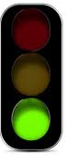

گام چهارم : واکنش مناسب
چه واکنشهایی را مناسب می دانید؟
پذیرش سهم خودمان
نادیده گرفتن
بیان جراتمندانه
مذاکره برای حل مساله و حل تعارض
بردباری هوشمندانه(پذیرش و تجربه درونی خشم بدون خود سرزنشی و پرخاشگری)
Notes:
مفهوم استغفار: تقصیر خودم است که از نسبت خودم با خدا غافل شدم و موضوع بی ارزش و بدون اصالت را جدی گرفتم.

Slide 66
گام چهارم مدیریت خشم و رنجش همسر
پاسخ مناسب
رها نکردن موضوع بعد از آرامش
انتخاب زمان مناسب
توافق دو طرف بر سر مذاکره
پاسخ و توضیح همدلانه
استفاده از جمله من
مذاکره و حل مساله بعد از آرامش

Slide 67
گام های مدیریت خشم و رنجش همسر
روشهای بلند مدت
غنی سازی اندوخته عاطفی رابطه
کدورت زدایی به موقع
حل مساله به موقع
مرزبندی و حفاظت از حریم های خانواده
حفظ اعتبار و احترام به هویت همسر
تامین احساس امنیت همسر

Slide 68
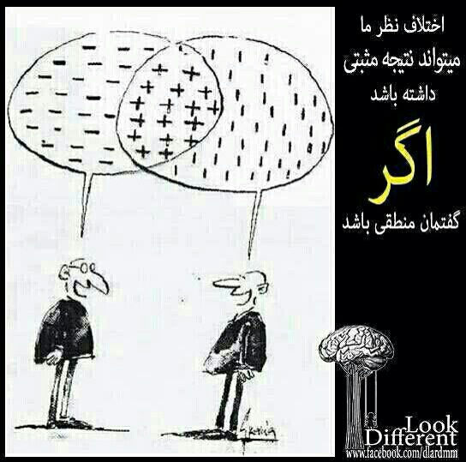
تعارض چیست؟
    تعریف:
    هر نوع اختلاف نظری که در برخورد اول به نظر غیر قابل جمع می آید.
    رودر رویی نیازها، خواسته ها و یا نظرات
    این اختلاف نظر، از موضوعات ساده تا موضوعات پیچیده را شامل می شود.
    تعارض در روابط زوجی اجتناب ناپذیر است.
Notes:
رودر رویی

Slide 69
مسائل و تعارض های آشکار و پنهان
ریشه تعارضات پنهان:
مشکلات و ضعف های رابطه زوجی: نارضایتی عاطفی و جنسی و یا رنجش و دلخوری برطرف نشده
ریشه در آسیب های شخصی: احساس ضعف و ناتوانی، حسادت، تعارضات درونی و احساس بی ارزشی
به نظر شما کدامیک از تعارضهای فعالیت قبلی از نوع پنهان بوده است؟
Notes:
دو نوع نگاه به مساله پنهان:
1- در رابطه زوجی: مثل حسادت، نارضایتی جنسی، احساس ضعف و ناتوانی
2- در رابطه با خدا: اصالت قائل شدن برای غیر خدا

Slide 70
حل مسائل و عبور از تعارض های پنهان
  حل مسائل پنهان بیشتر به موارد زیر نیاز دارد:
  خودآگاهی نسبت به منبع اصلی تعارض
  نوازش و توجه و پاسخ به نیازهای ازدواجی
  درددل برای همسر
  گوش دادن همدلانه
  روان درمانی تخصصی
Notes:
دو نوع نگاه به مساله پنهان:
1- در رابطه زوجی: مثل حسادت، نارضایتی جنسی، احساس ضعف و ناتوانی
2- در رابطه با خدا: اصالت قائل شدن برای غیر خدا

Slide 71
کلام عاطفی
تغدیه رابطه (جذابیت)
رضایت جنسی
ابرازمحبت غیر کلامی
مهارتهای زندگی زناشویی
گفتگوی همدلانه
توزیع قدرت
کدورت زدایی (صمیمیت)
حفاظت از حریم ها (تعهد)
عبور از
تعارض
مدیریت خشم
مرزهای درون سیستم (استراحت)
مرزهای برون سیستم
Notes:
تهیه و تنظیم از
مهرداد دشتی

Slide 72

استعاره های مربوط به خانواده
رابطه زوجی مثل تخم مرغ است
باید با مرز و پوسته ای محکم از بیرون محافظت شود(مرزهای برون سیستمی)
و با پوسته ای نازک حریم بین زرده و سفیده(مرزهای درون سیستمی)
حفظ شود.
Notes:
هدف از تغییر و اصلاح رفتار نباید تغییر دیگری باشد تا ظاهری و موقت نباشد. برای بهبود، خودم باید تغییر کنیم. زوجین باید خودشان را تغییر دهند و طرفشان را درک کنند.

Slide 73

خانواده و رابطه زوجی به چه نوع مرزها و حریم هایی نیاز دارد؟
انواع تعهد، وفاداری و امانتداری زوجی کدامند؟
Notes:
پوستر شود در 5 دسته
یک خانه جدید چه می خواهد؟ اگر همه چیز داشته باشد ولی در و دیوار نداشته باشد چه می شود؟ مصادیق حریم شخصی را میتوان در حریم خانواده هم به کار برد. حریم در اصل همان حقوق ماست. زوج های جوان چه حقوقی دارند؟ یا رابطه زوجی به چه نوع تعهداتی نیاز دارد؟

Slide 74

مشخص کردن و حفاظت از مرزهاي خانواده
مرزهای برون سیستمی
یا
مصادیق تعهد، وفاداری و امانتداری زوجی
مشخص کردن و حفظ مرزها و حریم های خانواده جدید
با خانواده اصلی و اجتماع از ضروریات خانواده سالم است.
Notes:
جمع بندی بارش فکری در 5 دسته مرزها
پیام های اصلی:
1- ضرورت حفظ مرزها
2- قابلیت تبادل با بیرون از مرزها (نفوذپذیری متعادل مرزها)
3- مسئولیت حفظ مرزها با تک تک اعضاست.
4- فرآیند تبادل با بیرون توافقی است.
استعاره تخم مرغ، سلول، خانه، باغ، زمین ساختمان سازی
اعضای خانواده اصلی بعد از ازدواج باید در جایگاه دوم اولویت بعد از همسر و فرزند قرار گیرند، هرچند والدین جایگاه معنوی خود را همیشه دارند ولی مسئولیت اصلی نسبت به همسر و فرزندان است.

Slide 75
مشخص کردن و حفاظت از مرزهاي خانواده
مرزهای برون سیستمی
یا
مصادیق تعهد، وفاداری و امانتداری زوجی
انواع مرزبندی:
    مرز اطلاعاتی
    مرز مالی
    مرز تصميم گيری
    مرز عاطفی و جنسی
    مرز انرژی روانی
شما چگونه از این مرزها حفاظت می کنید؟
Notes:
جمع بندی بارش فکری در 5 دسته مرزها
پیام های اصلی:
1- ضرورت حفظ مرزها
2- قابلیت تبادل با بیرون از مرزها (نفوذپذیری متعادل مرزها)
3- مسئولیت حفظ مرزها با تک تک اعضاست.
4- فرآیند تبادل با بیرون توافقی است.
استعاره تخم مرغ، سلول، خانه، باغ، زمین ساختمان سازی
اعضای خانواده اصلی بعد از ازدواج باید در جایگاه دوم اولویت بعد از همسر و فرزند قرار گیرند، هرچند والدین جایگاه معنوی خود را همیشه دارند ولی مسئولیت اصلی نسبت به همسر و فرزندان است.

Slide 76
انواع تعهد، وفاداری و امانتداری زوجی
    مرز اطلاعاتی: حفظ اطلاعات زندگی بخصوص اختلافات و اطلاعات جنسی.
Notes:
جمع بندی بارش فکری در 5 دسته مرزها
پیام های اصلی:
1- ضرورت حفظ مرزها
2- قابلیت تبادل با بیرون از مرزها (نفوذپذیری متعادل مرزها)
3- مسئولیت حفظ مرزها با تک تک اعضاست.
4- فرآیند تبادل با بیرون توافقی است.
استعاره تخم مرغ، سلول، خانه، باغ، زمین ساختمان سازی
اعضای خانواده اصلی بعد از ازدواج باید در جایگاه دوم اولویت بعد از همسر و فرزند قرار گیرند، هرچند والدین جایگاه معنوی خود را همیشه دارند ولی مسئولیت اصلی نسبت به همسر و فرزندان است.

Slide 77
انواع تعهد، وفاداری و امانتداری زوجی
    مرز اطلاعاتی: حفظ اطلاعات زندگی بخصوص اختلافات و اطلاعات جنسی.
    مرز مالی: چراغی که به خانه رواست به مسجد حرام است!
Notes:
جمع بندی بارش فکری در 5 دسته مرزها
پیام های اصلی:
1- ضرورت حفظ مرزها
2- قابلیت تبادل با بیرون از مرزها (نفوذپذیری متعادل مرزها)
3- مسئولیت حفظ مرزها با تک تک اعضاست.
4- فرآیند تبادل با بیرون توافقی است.
استعاره تخم مرغ، سلول، خانه، باغ، زمین ساختمان سازی
اعضای خانواده اصلی بعد از ازدواج باید در جایگاه دوم اولویت بعد از همسر و فرزند قرار گیرند، هرچند والدین جایگاه معنوی خود را همیشه دارند ولی مسئولیت اصلی نسبت به همسر و فرزندان است.

Slide 78
انواع تعهد، وفاداری و امانتداری زوجی
    مرز اطلاعاتی: حفظ اطلاعات زندگی بخصوص اختلافات و اطلاعات جنسی.
    مرز مالی: چراغی که به خانه رواست به مسجد حرام است!
    مرز تصميم گيری: تصمیم های زندگی مشترک در درون رابطه گرفته شود، نظرات و پیشنهادات دیگران فقط به عنوان مشورت مورد بررسی قرار گیرد.(پیشنهاد، مداخله نیست)
Notes:
جمع بندی بارش فکری در 5 دسته مرزها
پیام های اصلی:
1- ضرورت حفظ مرزها
2- قابلیت تبادل با بیرون از مرزها (نفوذپذیری متعادل مرزها)
3- مسئولیت حفظ مرزها با تک تک اعضاست.
4- فرآیند تبادل با بیرون توافقی است.
استعاره تخم مرغ، سلول، خانه، باغ، زمین ساختمان سازی
اعضای خانواده اصلی بعد از ازدواج باید در جایگاه دوم اولویت بعد از همسر و فرزند قرار گیرند، هرچند والدین جایگاه معنوی خود را همیشه دارند ولی مسئولیت اصلی نسبت به همسر و فرزندان است.

Slide 79
انواع تعهد، وفاداری و امانتداری زوجی
    مرز اطلاعاتی: حفظ اطلاعات زندگی بخصوص اختلافات و اطلاعات جنسی.
    مرز مالی: چراغی که به خانه رواست به مسجد حرام است!
    مرز تصميم گيری: تصمیم های زندگی مشترک در درون رابطه گرفته شود، نظرات و پیشنهادات دیگران فقط به عنوان مشورت مورد بررسی قرار گیرد.(پیشنهاد، مداخله نیست)
    مرز عاطفی و جنسی
Notes:
جمع بندی بارش فکری در 5 دسته مرزها
پیام های اصلی:
1- ضرورت حفظ مرزها
2- قابلیت تبادل با بیرون از مرزها (نفوذپذیری متعادل مرزها)
3- مسئولیت حفظ مرزها با تک تک اعضاست.
4- فرآیند تبادل با بیرون توافقی است.
استعاره تخم مرغ، سلول، خانه، باغ، زمین ساختمان سازی
اعضای خانواده اصلی بعد از ازدواج باید در جایگاه دوم اولویت بعد از همسر و فرزند قرار گیرند، هرچند والدین جایگاه معنوی خود را همیشه دارند ولی مسئولیت اصلی نسبت به همسر و فرزندان است.

Slide 80
انواع تعهد، وفاداری و امانتداری زوجی
    مرز اطلاعاتی: حفظ اطلاعات زندگی بخصوص اختلافات و اطلاعات جنسی.
    مرز مالی: چراغی که به خانه رواست به مسجد حرام است!
    مرز تصميم گيری: تصمیم های زندگی مشترک در درون رابطه گرفته شود، نظرات و پیشنهادات دیگران فقط به عنوان مشورت مورد بررسی قرار گیرد.(پیشنهاد، مداخله نیست)
    مرز عاطفی و جنسی
    مرز انرژی روانی: انرژی روانی که برای تغذیه و کدورت زدایی رابطه زوجی لازم است، نباید صرف بحث درباره دیگران و یا موضوعات گذشته گردد
Notes:
جمع بندی بارش فکری در 5 دسته مرزها
پیام های اصلی:
1- ضرورت حفظ مرزها
2- قابلیت تبادل با بیرون از مرزها (نفوذپذیری متعادل مرزها)
3- مسئولیت حفظ مرزها با تک تک اعضاست.
4- فرآیند تبادل با بیرون توافقی است.
استعاره تخم مرغ، سلول، خانه، باغ، زمین ساختمان سازی
اعضای خانواده اصلی بعد از ازدواج باید در جایگاه دوم اولویت بعد از همسر و فرزند قرار گیرند، هرچند والدین جایگاه معنوی خود را همیشه دارند ولی مسئولیت اصلی نسبت به همسر و فرزندان است.

Slide 81
حفاظت از مرزهاي درون خانواده(درون سیستمی)
رابطه زوجی نباید هویت فردی ما را به خطر بیندازد.
مرزهای درون رابطه زوجی، هم از هویت فردی اعضای خانواده حفاظت می کند و هم نقش های اعضای خانواده را مشخص می کند.

Slide 82
حفاظت از مرزهاي درون خانواده(درون سیستمی)
برخی از مصادیق مرزهای درون سیستمی:
احترام به همسر و و فرزندان و متعلقات آنها
داشتن اوقات فراغت شخصی محدود
عدم ممانعت از رشد و پیشرفت شخصی همدیگر
عدم مشاجره در حضور فرزندان
يارگيري نکردن فرزندانتان به نفع خود(دخالت نکردن و دخالت ندادن فرزندان در روابط همسران)
عدم احساس مالکیت نسبت به همسر و فرزندان

Slide 83
مدل هاي تقسيم قدرت
مرد سالار
زن سالار
فرزندسالاری
قدرت برابر(تصميمات مشترك)
قدرت خود مختار (اقتدار برابر در حوزه هاي متفاوت)
توزيع قدرت در خانواده شما به كداميك از اين الگو ها شبيه است؟

Slide 84


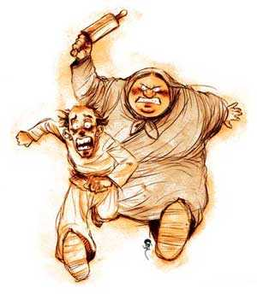

توزيع مناسب قدرت
در یک خانواده سالم باید قدرت وجود داشته باشد.
قدرت باید توزیع شود.
قدرت در خانواده به طور طبیعی، متناسب با مسئوليت افراد توزيع می شود.
(مقابله با این اصل جنگ قدرت در خانواده راه می اندازد)
قدرت برتر نباید در دست فرزندان باشد.
Notes:
نقش های اعضای خانواده قدرت آنها را مشخص می کند.
استعاره سازه برای توزیع قدرت

Slide 85
کلام عاطفی
تغدیه رابطه (جذابیت)
رضایت جنسی
ابرازمحبت غیر کلامی
مهارتهای زندگی زناشویی
گفتگوی همدلانه
توزیع قدرت
کدورت زدایی (صمیمیت)
حفاظت از حریم ها (تعهد)
عبور از
تعارض
مدیریت خشم
مرزهای درون سیستم (استراحت)
مرزهای برون سیستم
Notes:
تهیه و تنظیم از
مهرداد دشتی

Slide 86

در پناه حضرت حق باشید

